Slide 1

高数讲座
电气87班
赵寒亭

Slide 2

生活不止眼前的苟且，还有高数和远方。
王国维

Slide 3

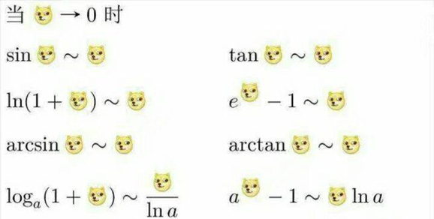
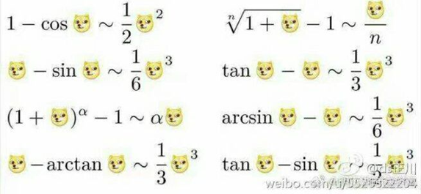

关于极限求解
加减中一般不要等价无穷小，等价无穷小一般用于乘积因子。含加减可考虑泰勒或者开极限

Slide 4


Slide 5
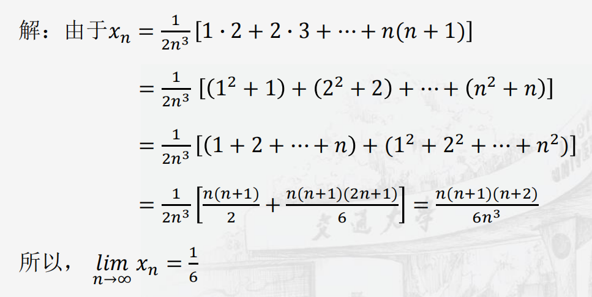

Slide 6

举一反三

Slide 8
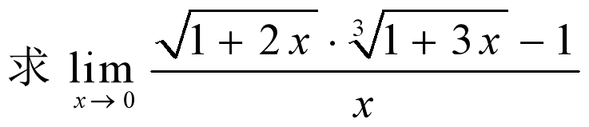
例、

Slide 9
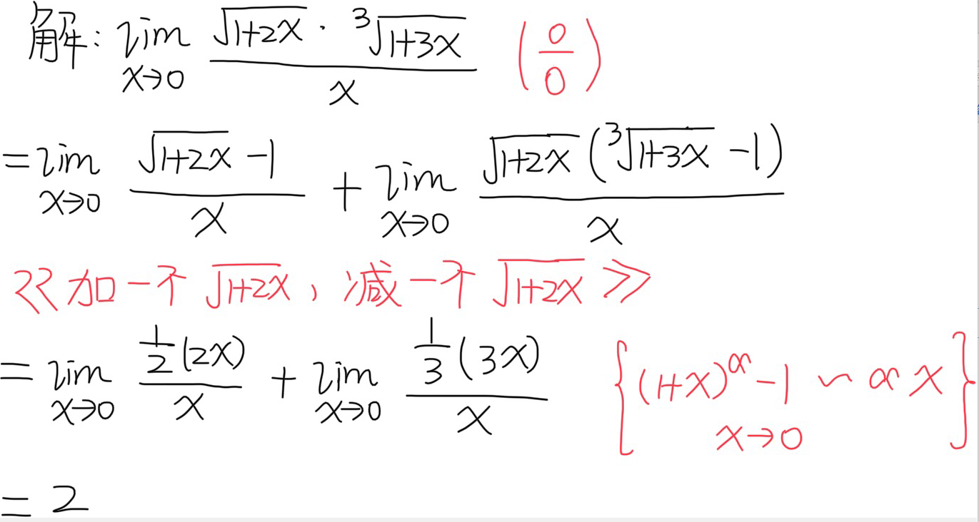

Slide 10
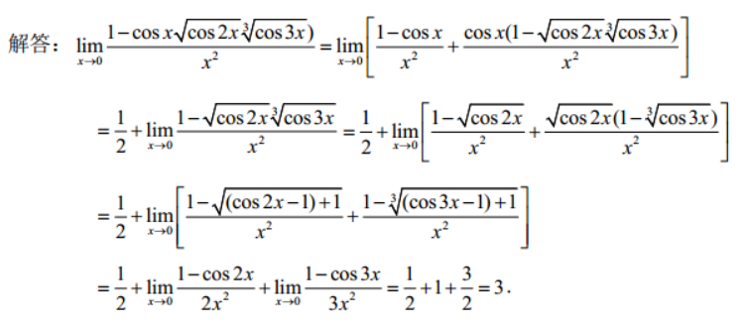
举一反三

Slide 12


Slide 13
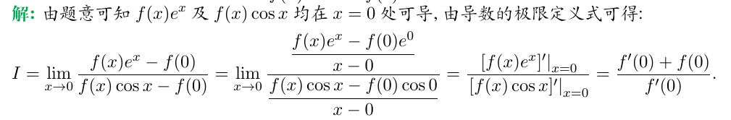

Slide 14
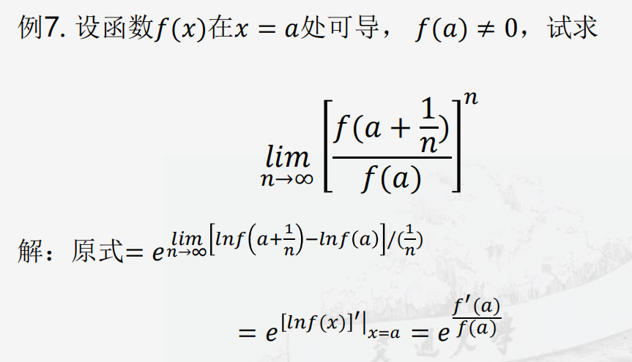
举一反三

Slide 15

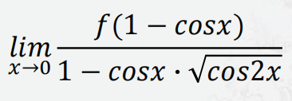
举一反三
例、

Slide 16
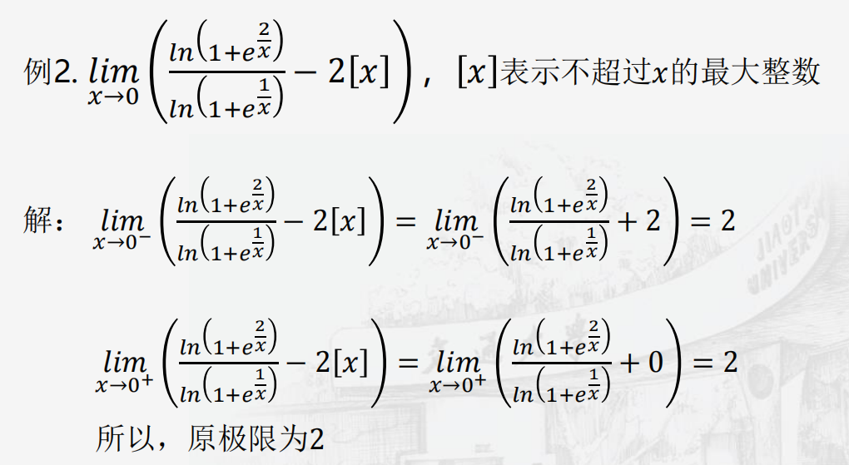

Slide 18
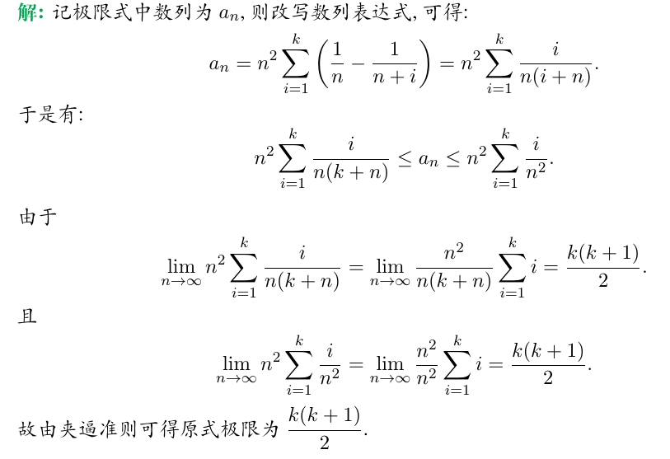

Slide 19

举一反三

Slide 20
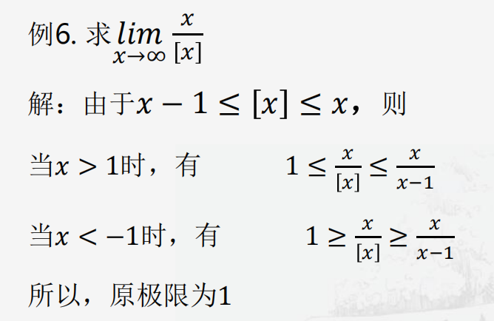
举一反三

Slide 22
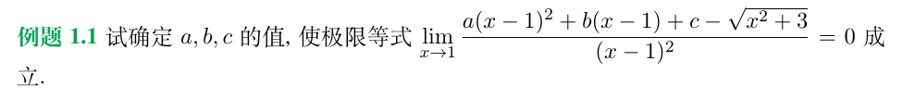

Slide 25


Slide 28
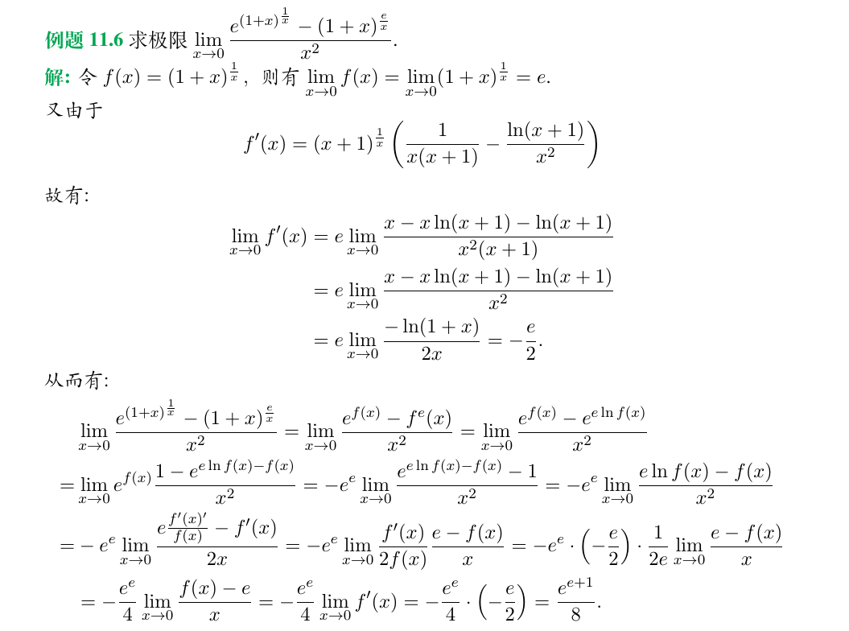

Slide 30
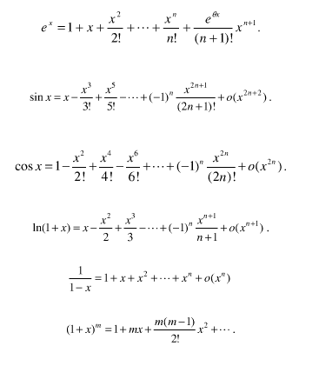
常用泰勒展开式

Slide 31
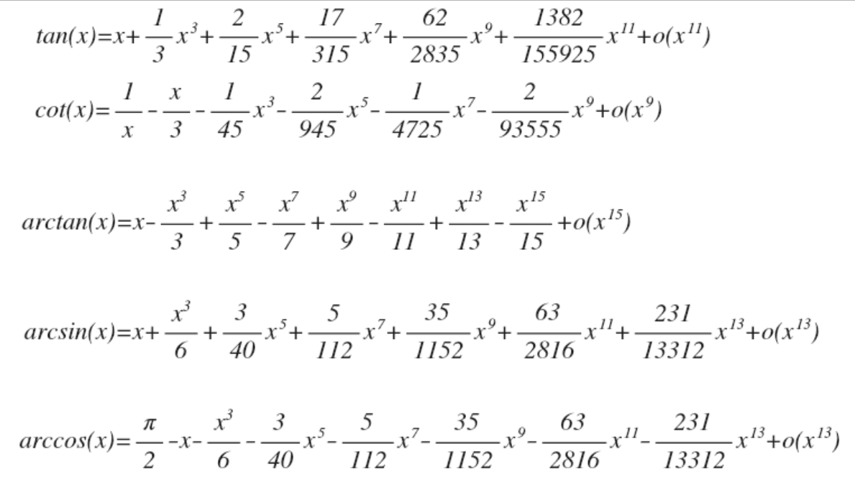
常用泰勒展开式（知道前几项就好）

Slide 32
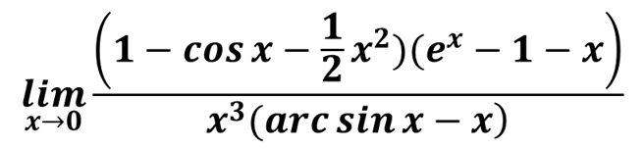
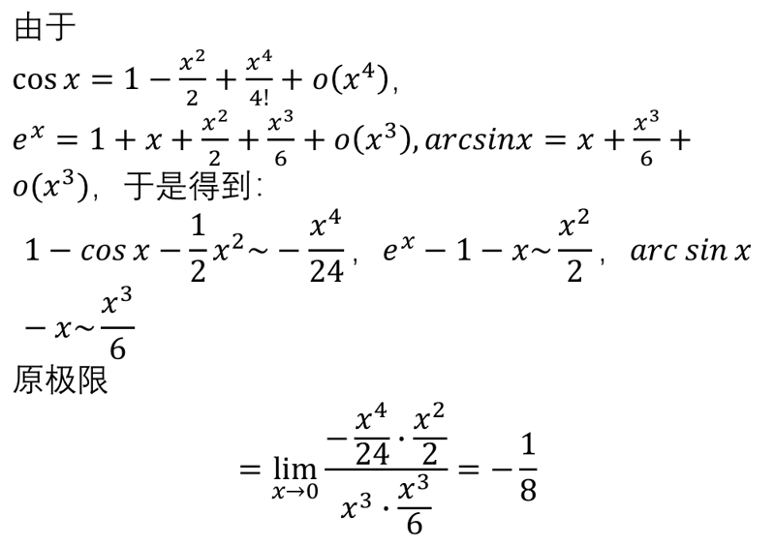
例、

Slide 33
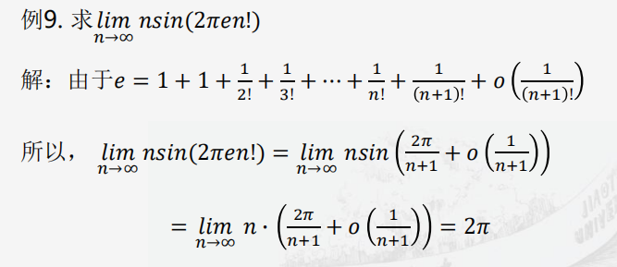

Slide 35
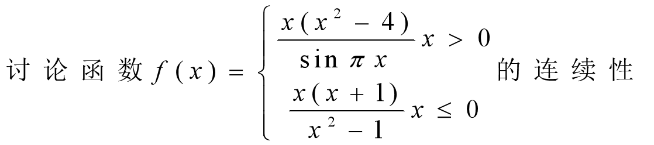
函数连续性及间断点

Slide 36
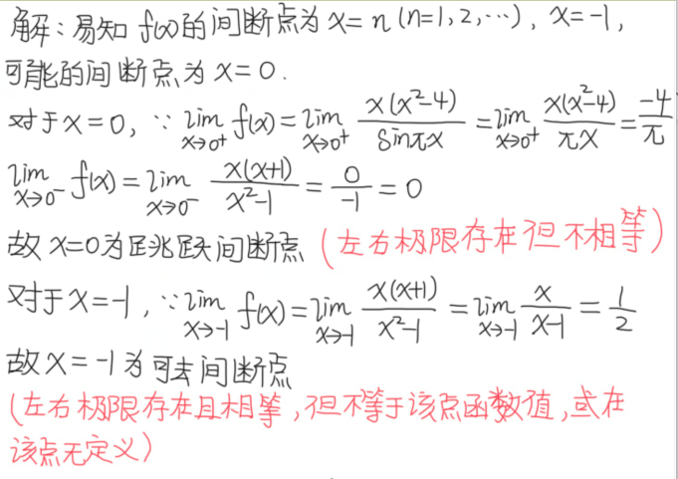

Slide 37
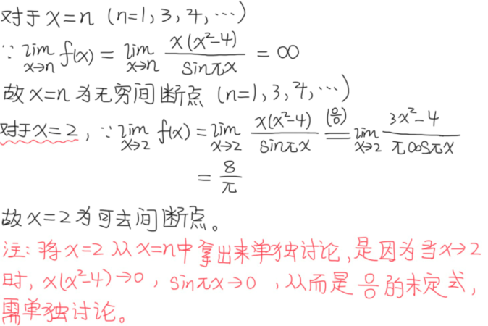

Slide 38
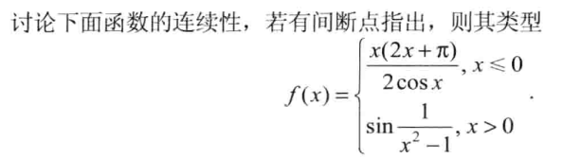
类似的经典题目

Slide 40

谢谢

